Slide 1
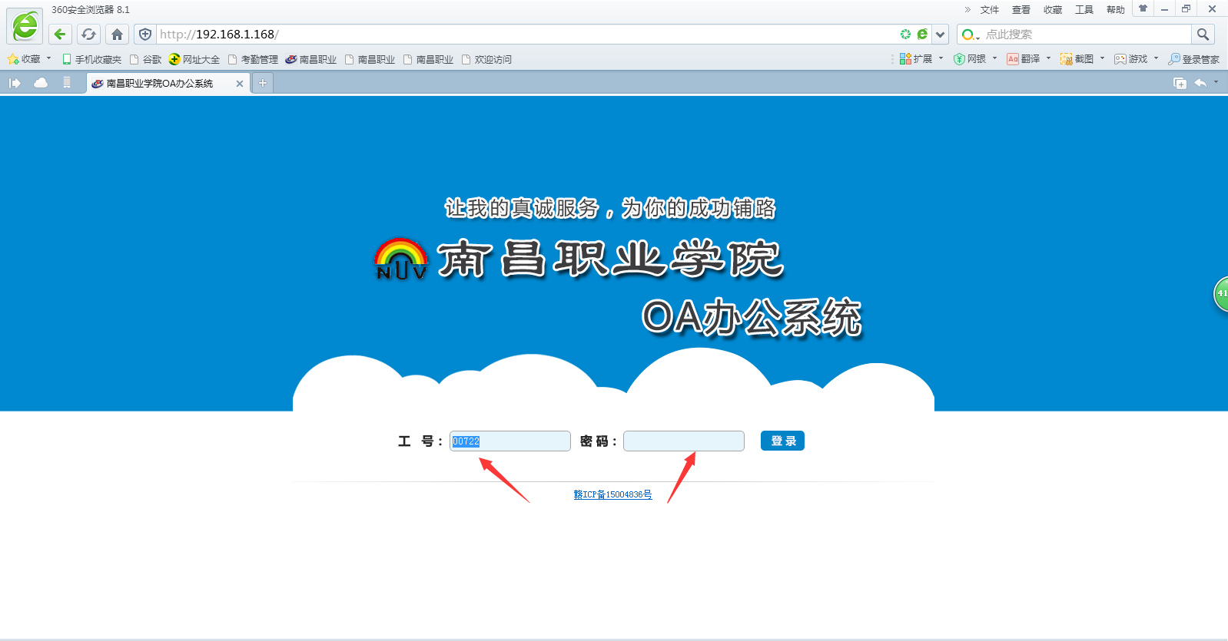
输入OA网址：oa.nczyxy.com进入页面，输入工号和密码

Slide 2
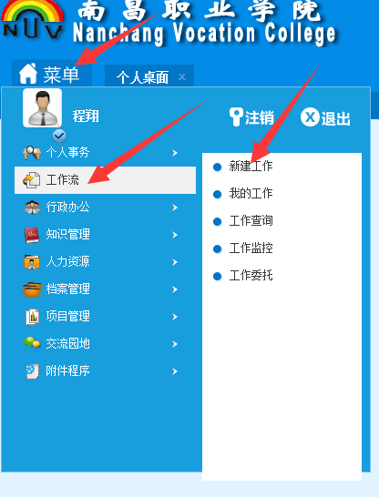
第一步.进入OA后点击菜单内的工作流并点击子菜单的新建工作。

Slide 3
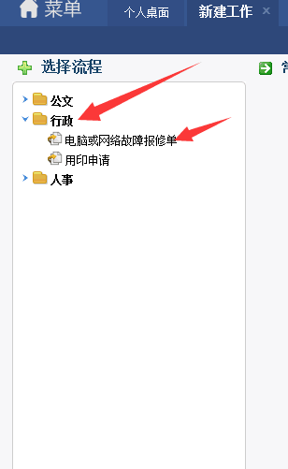
第二步.点击行政内的电脑或网络故障保修单。

Slide 4
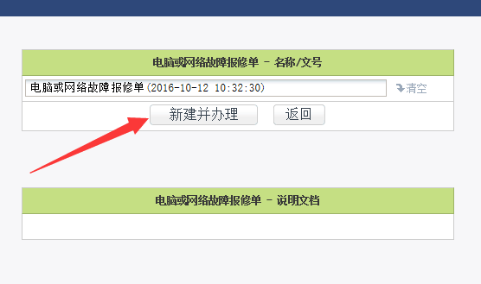
第三步.点击新建并办理

Slide 5
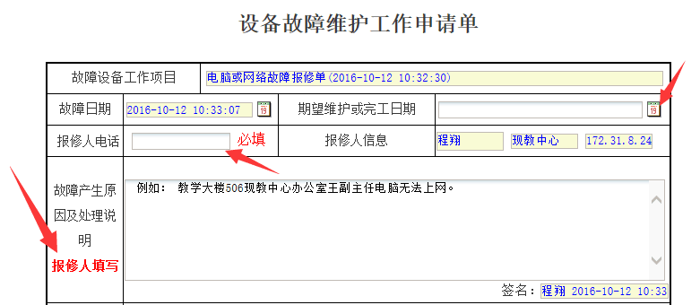
第四步.1 填写期望维护或完工日期。2 填写保修人电话。3填写故障产生原因及处理说明。

Slide 6
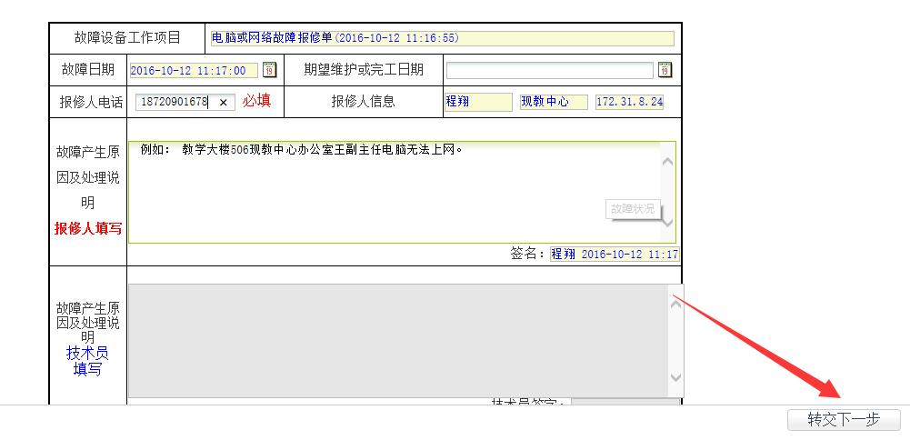
第五步.点击转交下一步

Slide 7
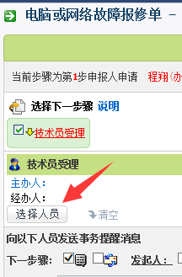
第六步.点击选择人员选项。

Slide 8
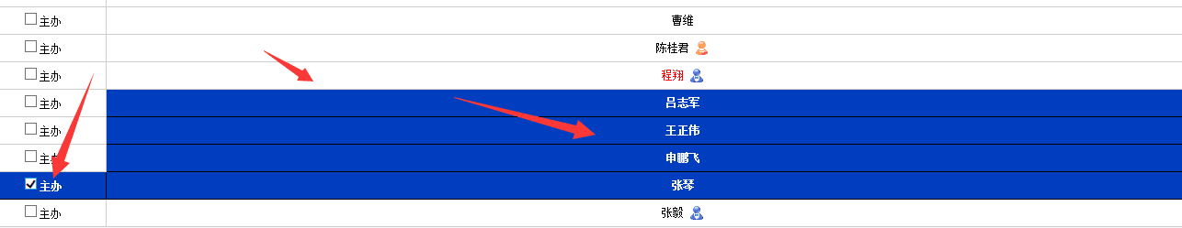
第七步.选择主办人（主办人前面主办选项打对号）和协办人（协办人点击姓名即可）

Slide 9
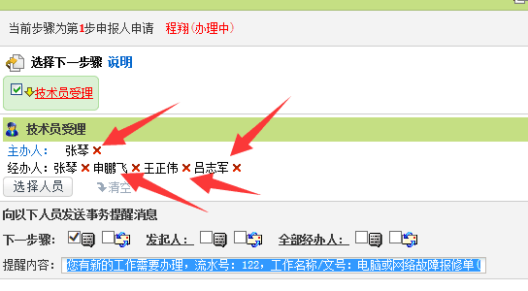
第八步.此时技术员受理选项会显示主办人和经办人。

Slide 10
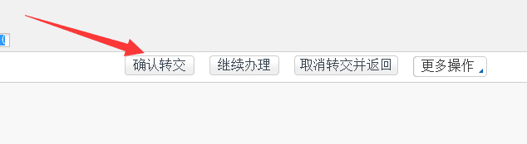
第九步.点击确认转交（此次报修单填写完毕，请各位静等技术人员受理，紧急故障请在填完工单后电话联系技术人员）。

Slide 11
以下是处理公单的步骤：

Slide 12
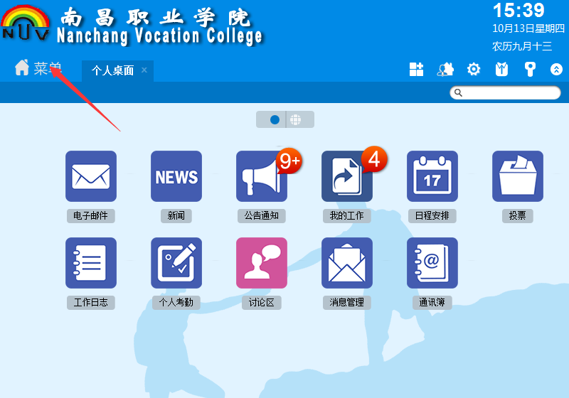
第一步：点击菜单栏

Slide 13
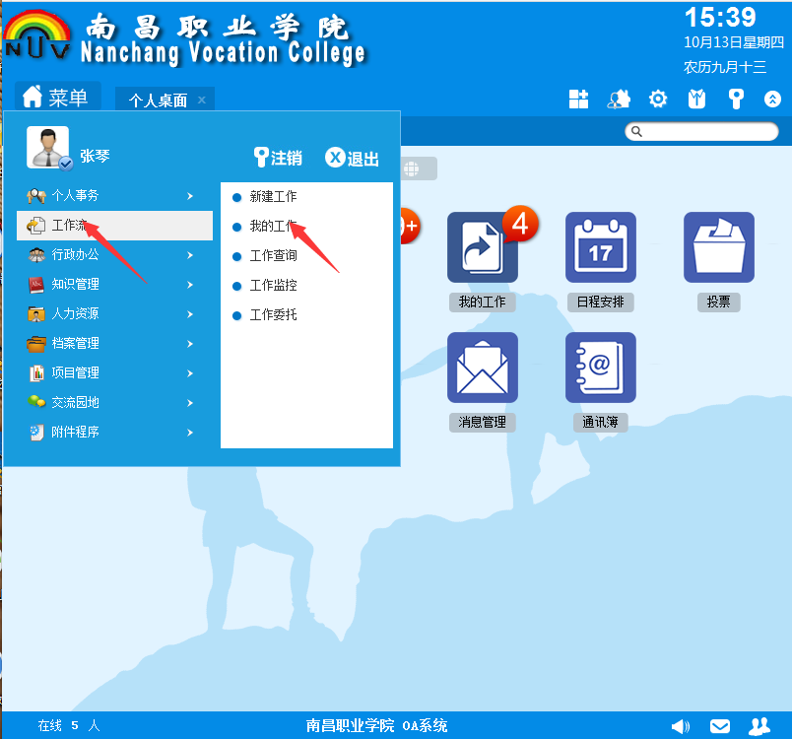
第二步：点击、工作流的子菜单我的工作

Slide 14
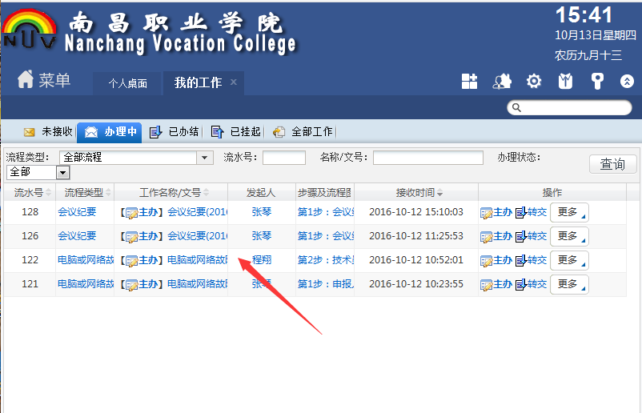
第三步：点击收到的工单

Slide 15
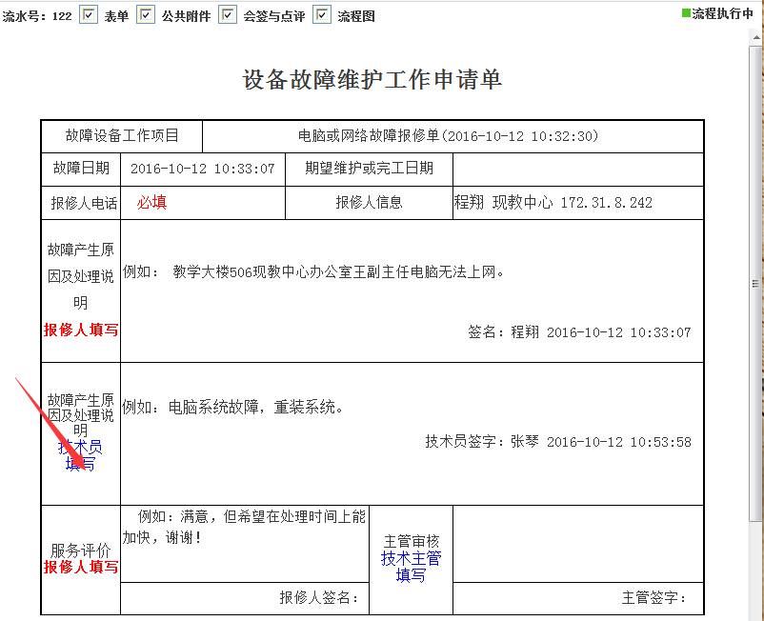
第四步：处理完故障后按实际情况填写并移交下一步

Slide 16
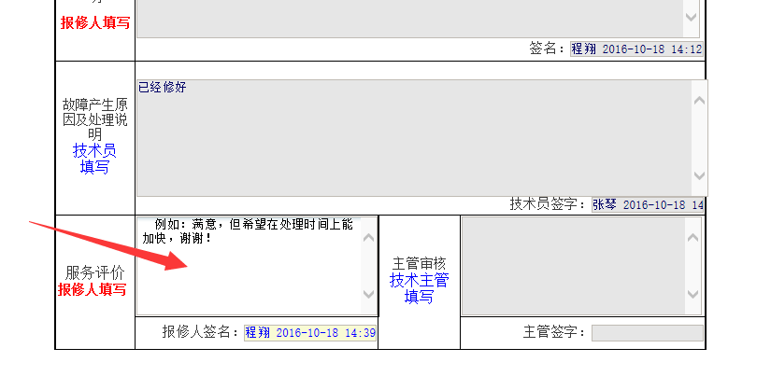
第五步：报修人填写评价后转交下一步。

